Slide 1

Notes:
En un entorno altamente competitivo, retener y fidelizar a los clientes es un desafío crucial para las empresas. Por esto es necesario utilizar herramientas que estimen la probabilidad de fuga de clientes y enfoquen los esfuerzos en retenerlos, considerando que captar o recuperar clientes es más costoso que mantener a los actuales. Los sistemas de información estáticos a menudo limitan la comprensión de las interacciones con los clientes, por lo que se requiere un análisis más sofisticado para identificar posibles desafíos no evidentes. Como sabemos, la combinación de técnicas estadísticas y algoritmos de inteligencia artificial proporcionan información valiosa para comprender a profundidad la realidad de los clientes y tomar decisiones tácticas y estratégicas que fortalezcan la relación cliente-empresa y generen ventajas competitivas.
Por este motivo mi trabajo se centra en predecir la fuga de clientes. Primero veremos el tipo de cliente que posee el banco, después el análisis del objetivo en función de las diferentes variables, los modelos utilizados para encontrar el modelo que se adapte a negocio y por último, el modelo elegido.

Slide 2
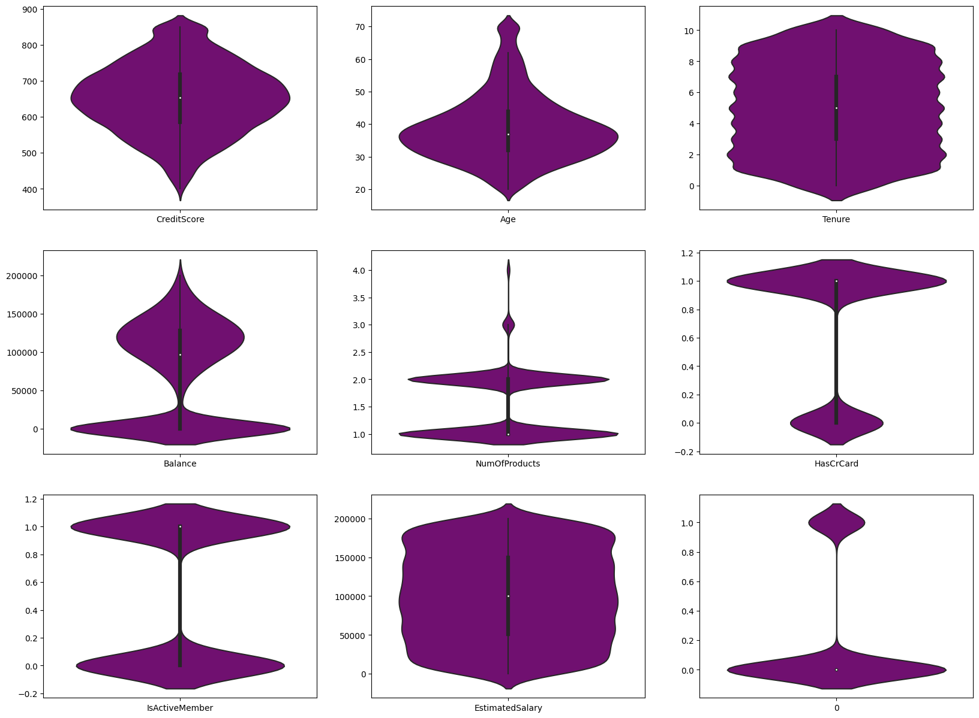
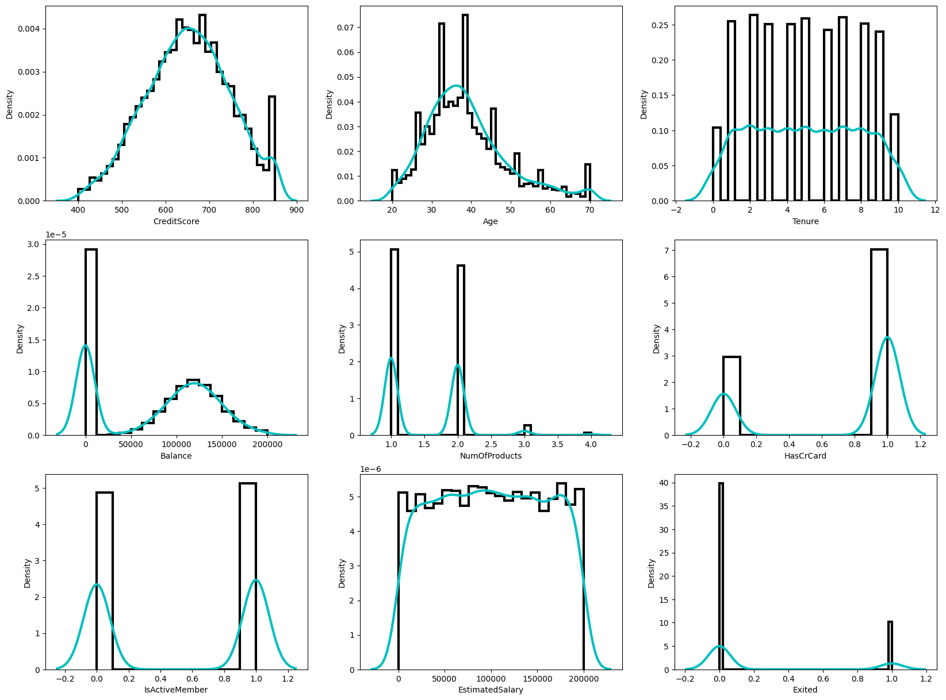
Análisis de clientes bancarios
Notes:
Vamos a analizar los clientes bancarios a través de las siguientes variables. Este análisis ofrece una visión detallada de los clientes del banco.
Puntuación de Crédito: La mayoría tiene puntuaciones entre 600 y 700. Algunos tienen puntuaciones muy bajas (menos de 400) y otros muy altas (800-900).
Edad de los Clientes: La mayoría tiene más de 37 años, con algunos clientes llegando a más de 70 años. Hay pocos clientes muy jóvenes con menos de 20 años.
Antigüedad: Los clientes tienen entre 0 y 10 años de relación con el banco, siendo 2 años el valor más común.
Saldo en Cuenta: La mayoría de clientes tienen saldos alrededor de 100,000, pero hay dos grupos: uno con saldos cercanos a cero y otro entre 50,000 y 200,000. Algunos tienen saldos muy altos (más de 200,000).
Número de Productos: La mayoría de clientes tienen 1 o 2 productos, con menos clientes teniendo 3 o 4 productos.
Tarjeta de Crédito: La mayoría de los clientes posee tarjeta de crédito.
Clientes Activos: La mayoría de los clientes son clientes activos en la empresa.
Estimación Salarial: Los salarios estimados varían entre 90 y 200,000, con una distribución bastante equilibrada.
Salida (Exited): Alrededor del 80% de los clientes permanecen en la empresa, frente al 20% que no.

Slide 3
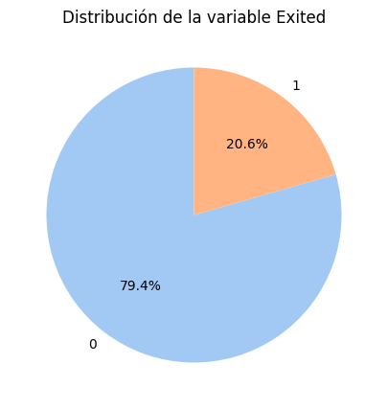
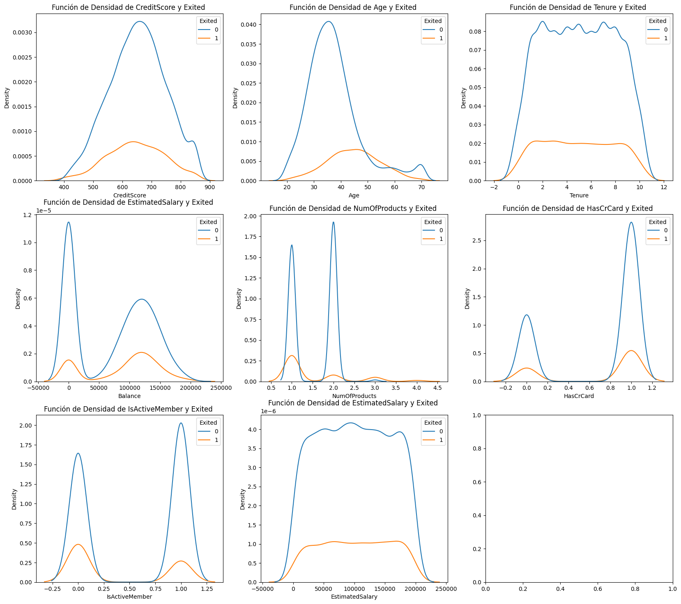
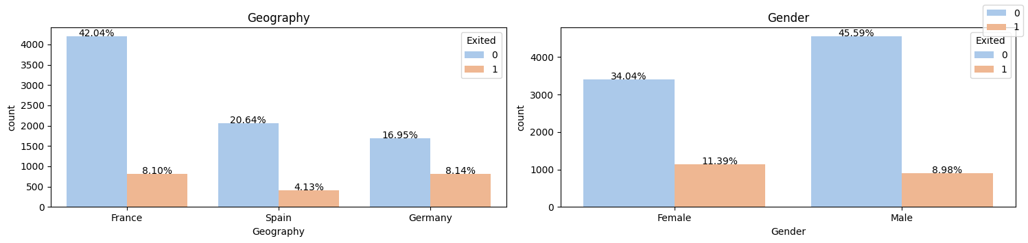
Análisis de la fuga de clientes
Notes:
Vamos a analizar la fuga de clientes. Se observa que el 20% de los datos corresponden a clientes que se han dado de baja, mientras que el 80% restante permanece, lo que indica un desequilibrio en la categoría objetivo.
Respecto a las variables:
Geografía: La mayor parte de los clientes se concentra en Francia. Y existen más bajas de clientes en Alemania y Francia en comparación con España.
Género: Clientes de género femenino muestran mayor riesgo de darse de baja. Y son clientes mayoritariamente masculinos.
Puntuación de Crédito: Clientes con puntuaciones inferiores a 400 tienden a darse de baja. Clientes con puntuaciones altas presentan mayor riesgo de darse de baja.
Edad: La media de edad de los clientes que se dan de baja es alrededor de 45 años, superior a la media general. Los clientes mayores de 65 tienden a quedarse. Enfoque debe estar en clientes de 35 a 55 años.
Antigüedad: No hay una relación clara con la probabilidad de darse de baja.
Balance: Distribución similar entre los que se dan de baja y el total, pero más bajas de clientes en el rango de 100,000 a 150,000.
Número de Productos: Clientes que se dan de baja tienden a tener solo un producto, seguidos de los que tienen dos.
Tarjeta de Crédito: Los que tienen tarjeta de crédito tienden a darse de baja.
Cliente Activo: Los inactivos son los que tienden a abandonar.
Estimación Salarial: No hay una relación clara con la decisión de darse de baja.
En resumen, se observa que la edad y el saldo en cuenta influyen en la probabilidad de cancelación. El banco podría considerar estrategias diferenciadas por edad. Además, se debe prestar atención a los clientes con saldos significativos, ya que su salida podría afectar la disponibilidad de capital para préstamos en el futuro. El tipo de producto y la estimación salarial no muestran un efecto significativo en la cancelación de clientes.

Slide 4
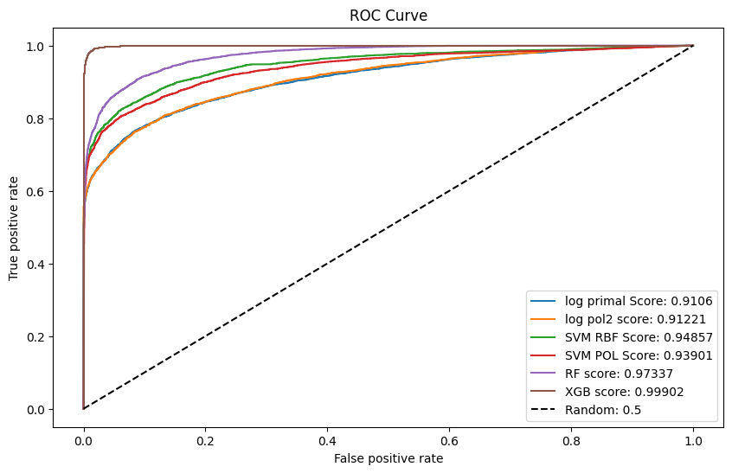
Modelos utilizados
Modelos utilizados
Regresión Logística
0.84
Regresión Logística con extensión polinómica
Vector Soporte con kernel rbf
Vector Soporte con kernel polinómico
RandomForest
XGBClassifier
0.84
0.88
0.87
0.91
0.98
Notes:
Para la elección del modelo me enfoqué en la métrica de calidad (accuracy) ya que previamente equilibré las categorías durante el preprocesado de los datos. Como podemos observar los modelos XGBClassifier y RandomForest son los más destacados, con un 98% y un 91% de precisión en la predicción de la fuga de clientes.
La curva roc nos ofrece una visión de la habilidad de los modelos para discriminar entre los clientes que han abandonado y aquellos que no lo han hecho. Destacan el XGBClassifier y el RandomForest, con una puntuación de 0.99 y 0.97 respectivamente, acercándose a un puntaje perfecto de 1. Es importante notar que los otros modelos también muestran buenos resultados, sin embargo, nos inclinaremos por el RandomForest.

Slide 5
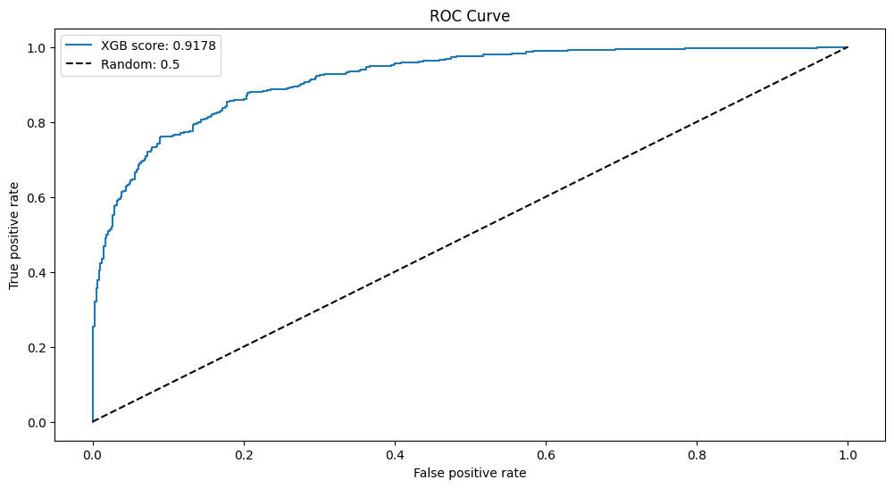
Modelo elegido
 |  |  | Precisión | Recall | F1-Score | Accuracy | AUC
RandomForest | Train | 0 1 | 0.89 0.92 | 0.93 0.89 | 0.91 0.91 | 0.91 | 0.9733
 | Test | 0 1 | 0.82 0.87 | 0.93 0.70 | 0.87 0.78 | 0.84 | 0.9178
Notes:
Como vimos antes, elegimos el modelo RandomForest para el análisis de fuga de clientes. Durante el entrenamiento, demostró una precisión del 91%, lo que significa que acertó la condición de fuga o no fuga en un 91% de los casos en ese conjunto. Al evaluarlo con un conjunto de datos de test, obtuvo una precisión del 84%, indicando su capacidad de generalizar predicciones a nuevos datos sin sobreajustarse.
Además, en el conjunto de entrenamiento, el AUC fue de 0.9733, lo que sugiere una alta capacidad de discriminación entre las clases de fuga y no fuga. En el conjunto de prueba, el AUC fue de 0.9178, confirmando la efectividad del modelo en la discriminación de clases en datos no vistos previamente.
Estos resultados respaldan que el modelo RandomForest es una buena elección para predecir la fuga de clientes. Su buen rendimiento en el conjunto de prueba indica una capacidad de generalización adecuada y una alta habilidad para distinguir entre clientes propensos a darse de baja y aquellos que no. Con este análisis, la institución bancaria está mejor preparada para anticipar y mitigar la pérdida de clientes, lo que fortalecerá su competitividad en el mercado.

Slide 6
¡Muchas gracias!

